Slide 1
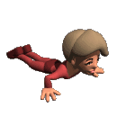
Урок корригирующей гимнастики
Как средство лечения заболеваний опорно-двигательного аппарата

Slide 2

Цель корригирующей гимнастики
Ликвидация существующих дефектов

Slide 3
Задачи
Нормализация трофики мышц, выработка общей и силовой выносливости;
Исправление (коррекция) имеющегося дефекта;
Воспитание и закрепления навыка правильной осанки;
Развитие и повышение качества двигательных навыков соответственно физиологическому уровню;
Повышение уровня физической работоспособности.

Slide 4

ЧТО такое осанка?
Осанка — это привычное положение тела непринужденно стоящего человека.

Slide 5
Заболевания опорно-двигательного аппарата
Нарушение осанки;
Сколиоз;
Плоскостопие.

Slide 6
Причины развития нарушений осанки:
Слабость естественного мышечного корсета ребенка;
Несоответствие мебели весоростовым показателям
ребенка;
Неправильные положения тела, которые ребенок принимает в течение дня, — при выполнении различных видов деятельности и во время сна.

Slide 7
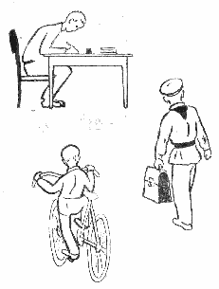
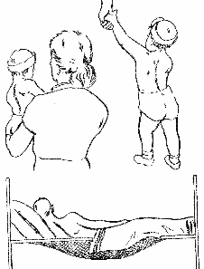
позы способствующие формированию неправильной осанки.

Slide 8
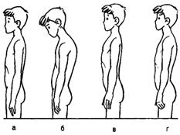
Нарушение осанки
Формы спины:
а - нормальная, б - круглая, в - плоская, г - кругло-вогнутая.

Slide 9
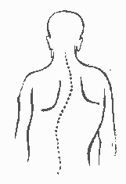
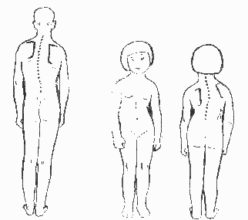
Сколиоз
Первая степень Вторая степень
Третья степень

Slide 10
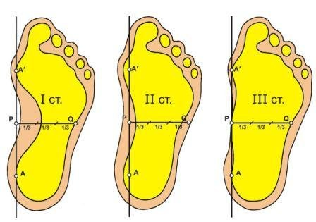
Плоскостопие

Slide 11
Комплексы упражнений для лечения заболеваний опорно-двигательного аппарата

Slide 12
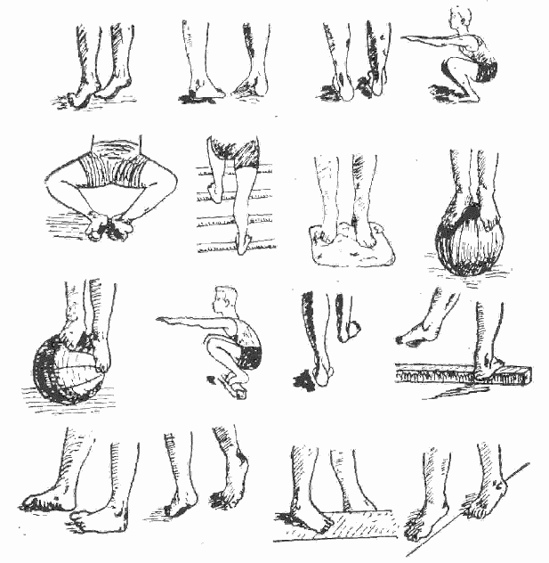
Комплекс упражнений для профилактики плоскостопия

Slide 13
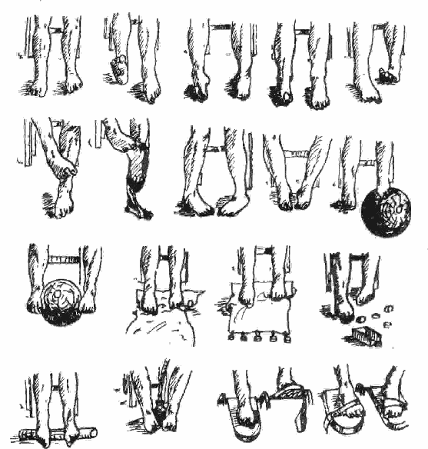
Комплексы упражнений для лечения плоскостопия

Slide 14
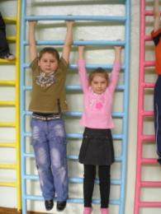
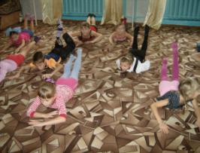
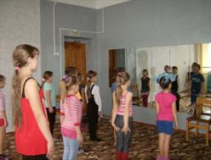
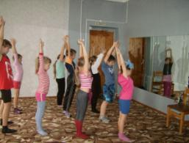
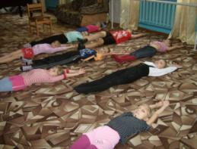
Упражнения на формирование правильной осанки

Slide 15

Спасибо за внимание

